Slide 1
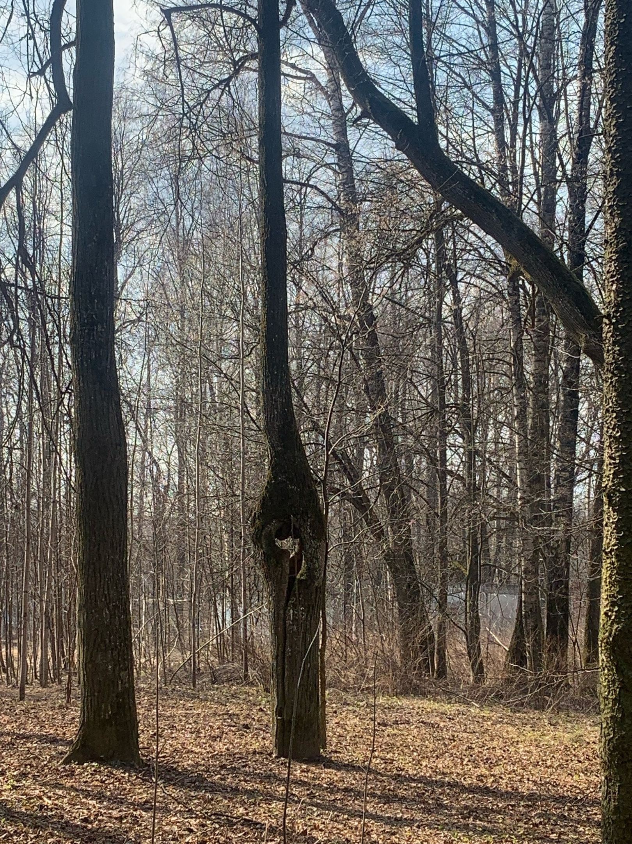
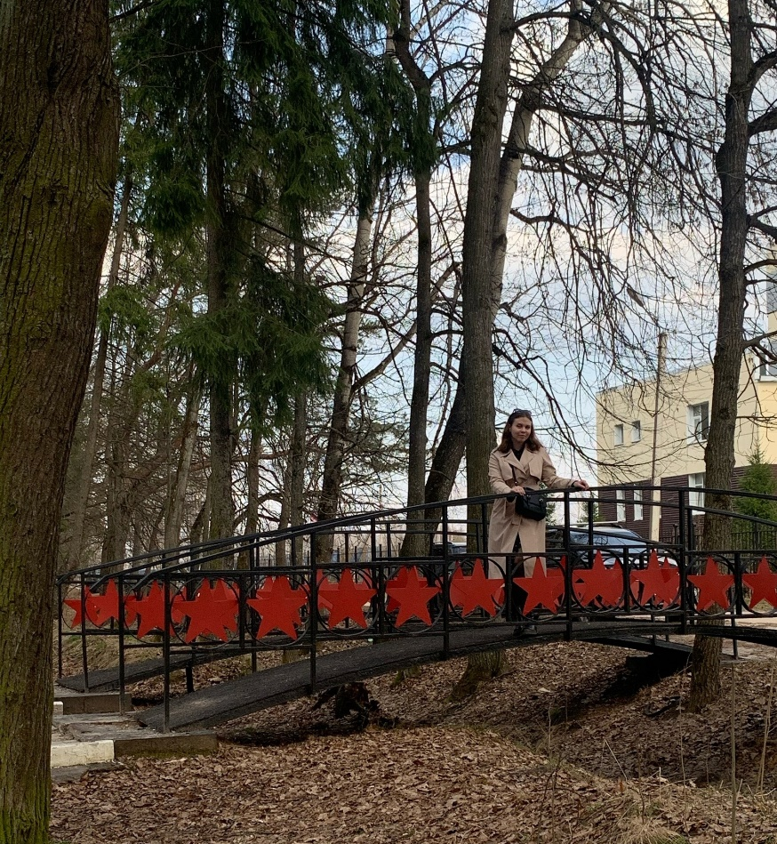
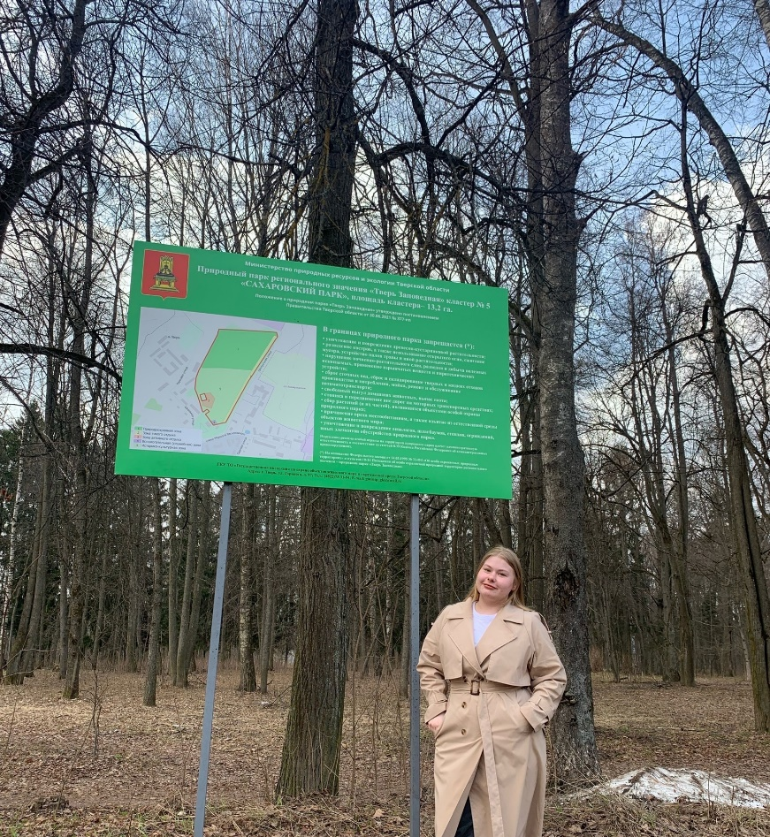
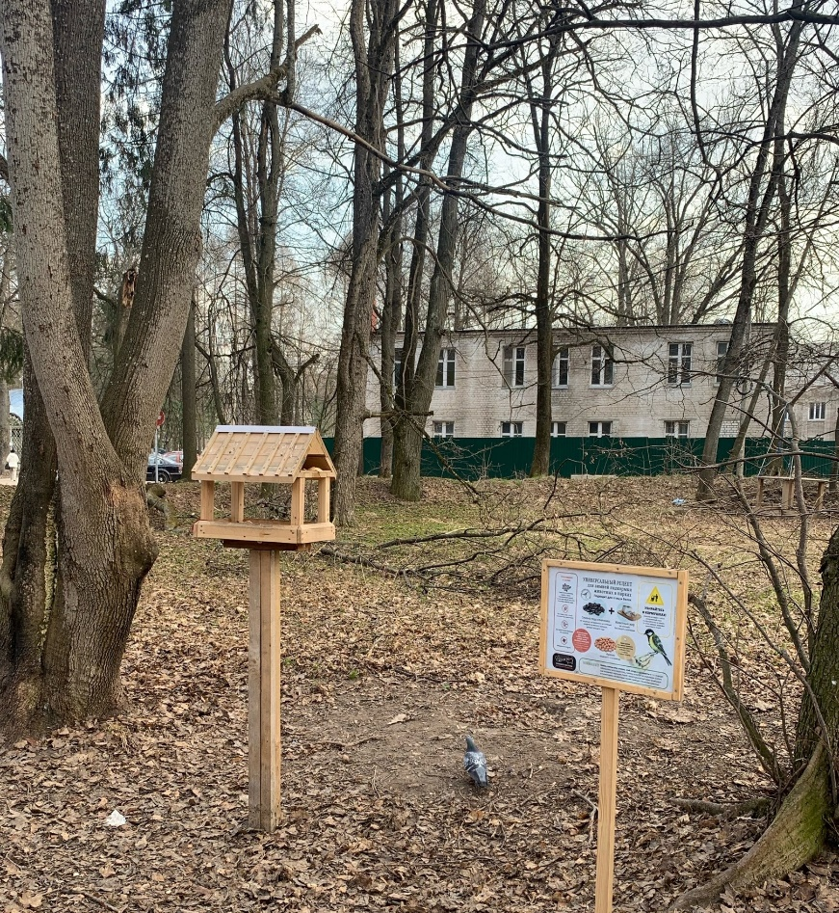
ООПТ «Сахаровский парк»
О Сахаровском парке у нас сложились неоднозначные впечатления. С одной стороны, количество деревьев действительно большое несмотря на то, что они еще не цветут, природа этого места так же поражает приятной тишиной (хотя парк находится в непосредственной близости с дорогой) и спокойствием, кроме того, можно услышать пение птиц, коих здесь не мало. Существенным плюсом мы считаем то, что в парке позаботились о птицах: на всей территории парка мы отметили большое количество наполненных кормушек, так же стоит табличка, на которой указано, как правильно кормить птиц. С другой стороны – парк никак не обустроен для прогулок: нет лавочек, где можно было бы посидеть поразмышлять или отдохнуть, отсутствуют мусорные баки, на весь парк есть единственная тропинка, по которой в плохую погоду вряд ли возможно будет пройти и не запачкать обувь. Так же мы обратили внимание, что сами посетители парка не хотят сохранить красоту природы в первозданном виде, при посещении парка можно увидеть множество отломанных веток, мусор, который зачем-то «убирают» в пни старых деревьев. Этот зеленый островок поселка посещают жители всех возрастных категорий: от маленьких детей до пенсионеров.
Выполнили студентки 34 группы юридического факультета ТвГУ: Смирнова Софья, Ульянова Александра

Slide 2
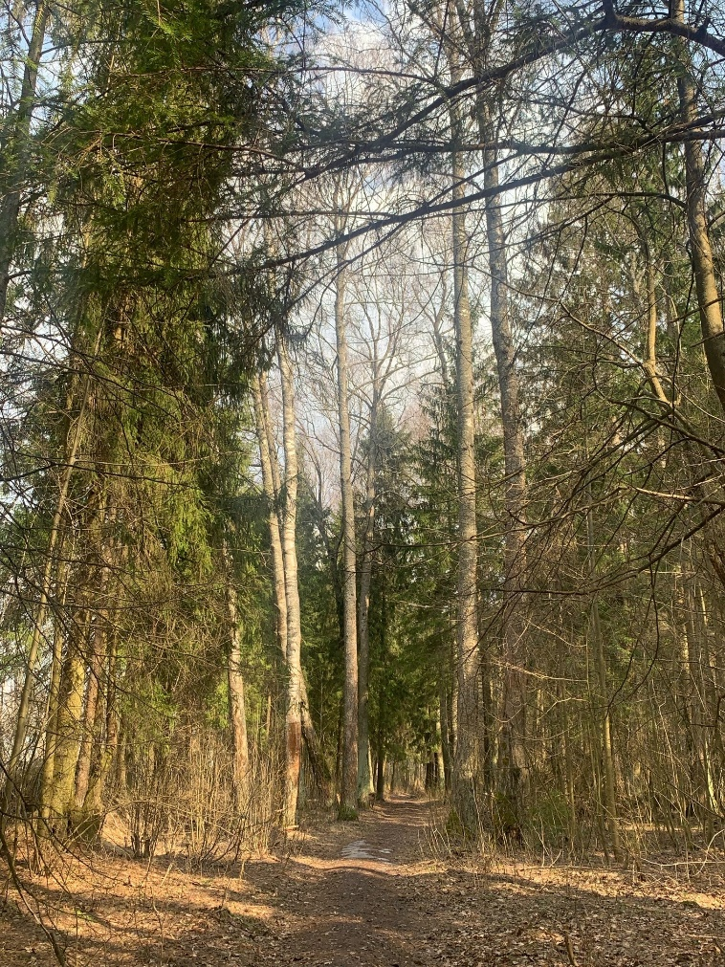
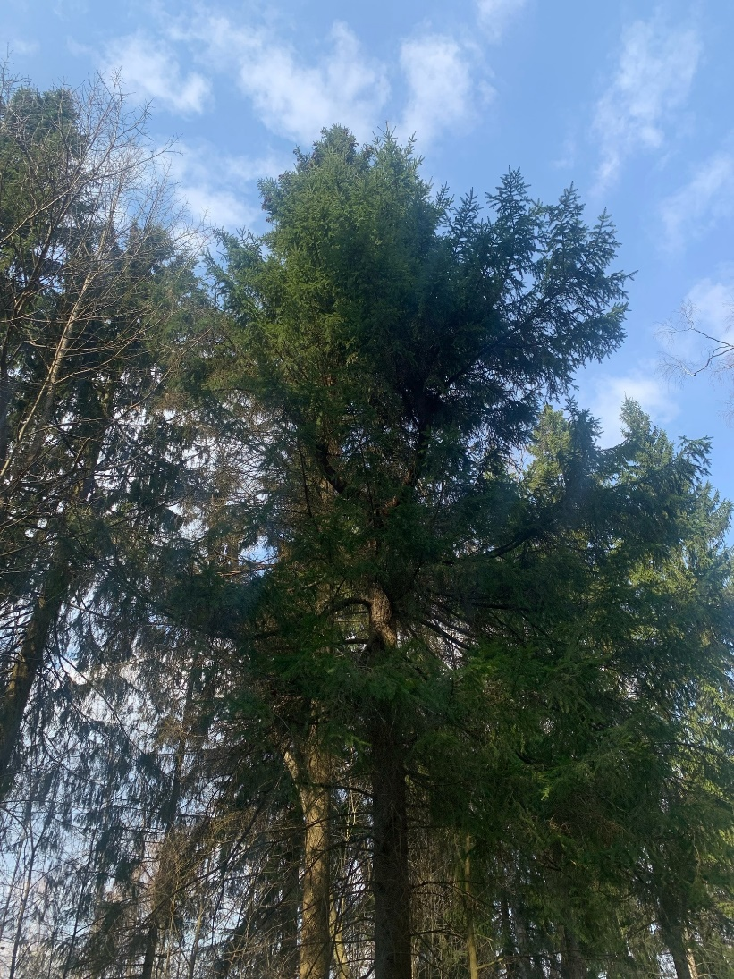
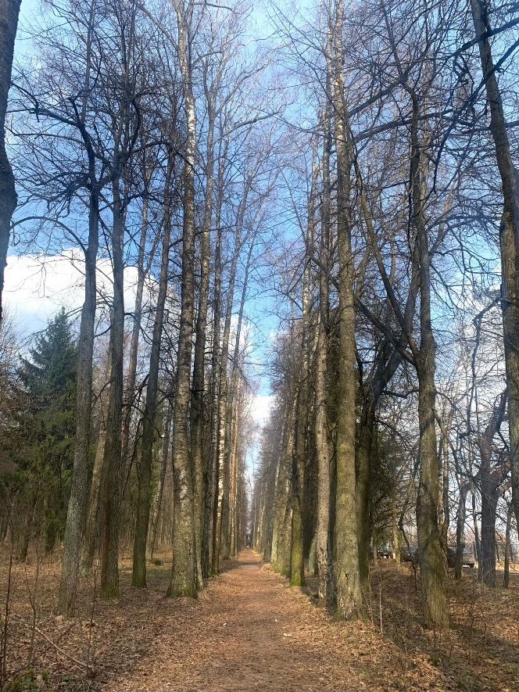
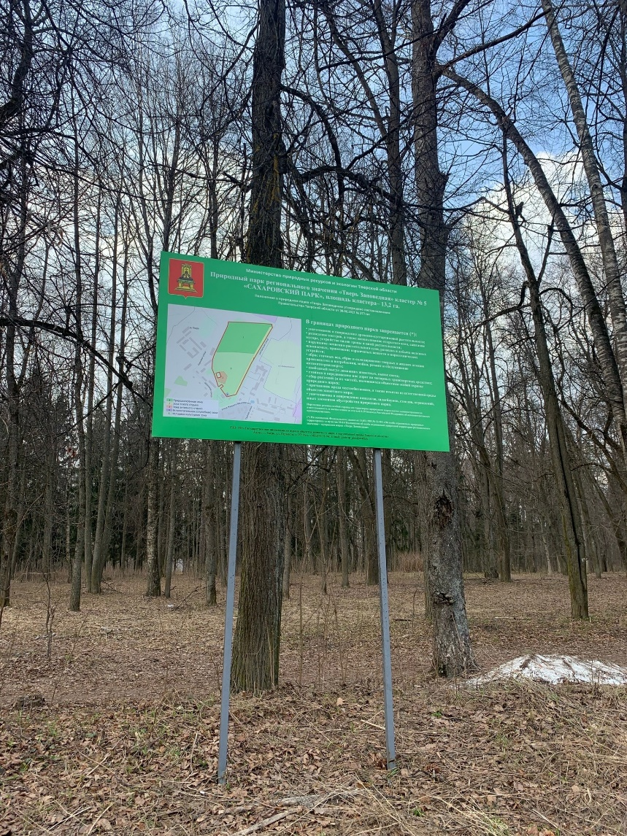
История и описание ООПТ
Поселок Сахарово несет свою историю с далекого 19 века. Сахарово – бывшее имение героя Шипки Иосифа Владимировича Гурко, который командовал гвардейской кавалерией во время русско-турецкой войны (1878-1879). В 1861 году как раз был заложен Сахаровский парк. В парке находится братская могила времен Великой Отечественной Войны, в ней покоятся бойцы, скончавшиеся от ран в госпитале, который находился здесь же, в Сахарово. Так же мы нашли такую информацию: на территории Сахаровского была снята сцена из советского фильма «Гардемарины, вперед!» (домик на болотах).
Сахаровский парк находится в Заволжском районе Твери, в поселке Сахарово. Представляет собой памятник природы (создан в 1982 году) и объект историко-культурного наследия. Основные виды разрешенного использования земельных участков, на которых расположен Сахаровский парк: деятельность по особой охране и изучению природы; охрана природных территорий; природно-познавательный туризм. Природа парка: практически весь парк покрыт смешанным лесом: преобладают смешанные, старовозрастные насаждения (от 140 до 160 лет - дуб черешчатый, ель обыкновенная, вяз гладкий, клен остролистный, липа мелколистная, береза бородавчатая); средняя группа (80-130 лет представлена сосной обыкновенной, сосной кедровой сибирской, елью обыкновенной, пихтой, лиственницей); к младшей группе возраста (от 10 до 70 лет - сосна обыкновенная, ель обыкновенная, ель колючая, дуб черешчатый, клен гиннала, вяз гладкий, ильм, береза пушистая, береза бородавчатая, осина, ольха черная, ольха серая, липа крымская, липа мелколистная, тополь бальзамический, тополь гибридный, тополь белый). Животный мир территории отличается сравнительно большим разнообразием, из занесенных в Красную книгу Тверской области видов здесь нерегулярно отмечается махаон, дубонос обыкновенный, дятел белоспинный, дятел седой, дятел трехпалый, жаба зеленая, жаворонок лесной, зеленый дятел, ящерица прыткая. Особо ценными объектами являются: сохранившиеся в условиях плотной городской застройки залесенные острова – важные элементы поддержания экологического баланса крупного города; фрагментарно сохранившийся старинный парк усадьбы Гурко, имеющий высококультурное и рекреационное значение; участки хорошо сохранившихся хвойных, смешанных и широколиственных насаждений, сформировавшихся как в результате антропогенного вмешательства, так и естественным путем; на территориях всех кластеров регистрируются старовозрастные деревья, требующие особой охраны.

Slide 3
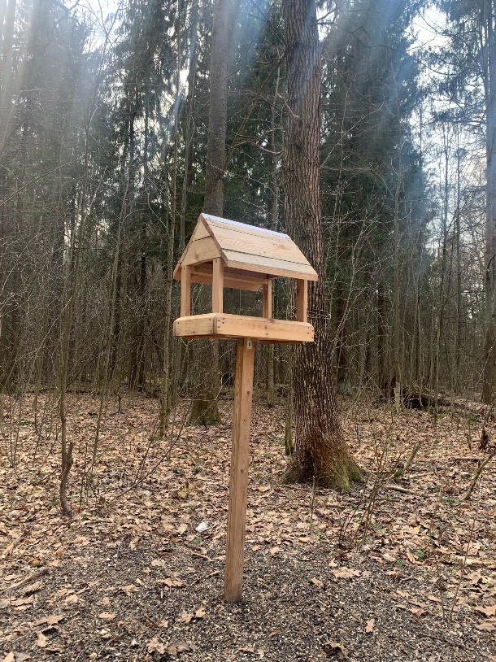
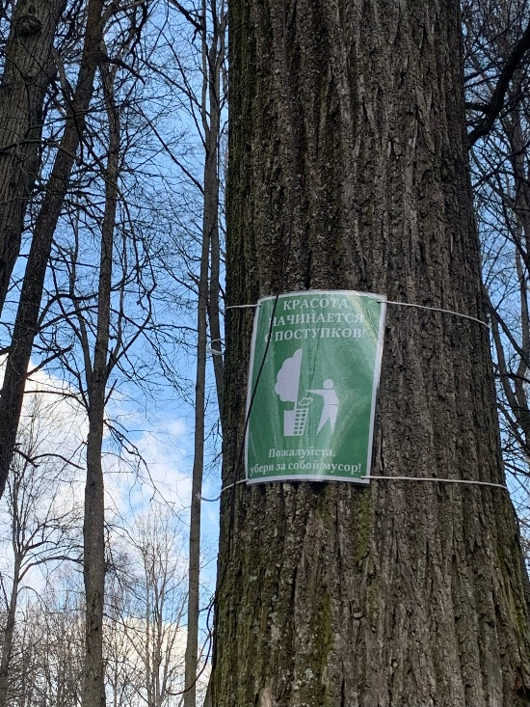
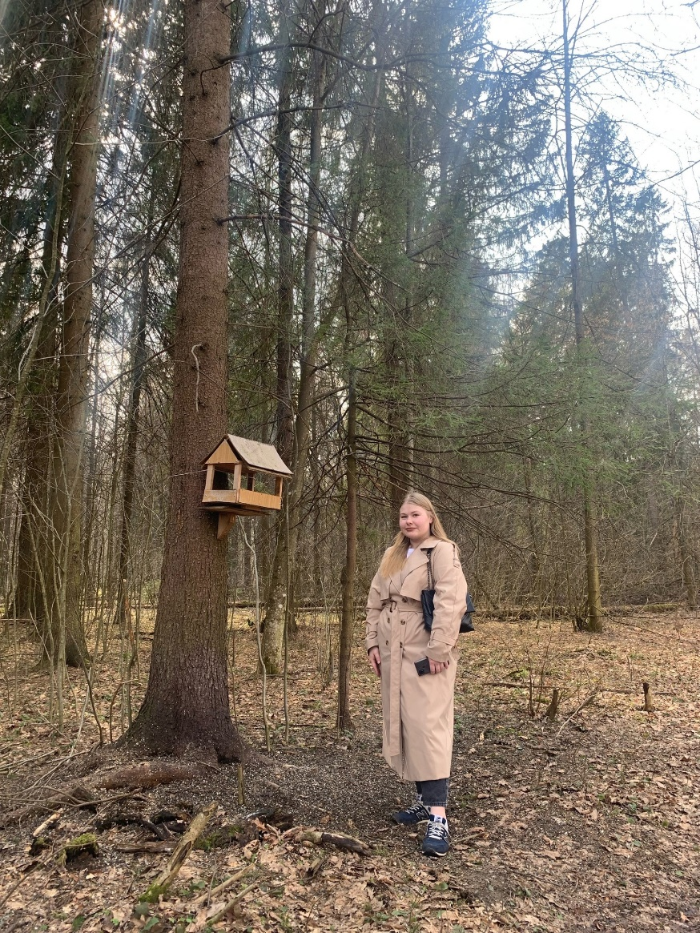
Основным нарушением экологических требований в Сахаровском парке является мусор: жестяные банки, стеклянные банки, фантики. К сожалению, не все люди, посещающие парк, соблюдает законодательство Российской Федерации, в Конституции нашей страны указано, что каждый имеет право на благоприятную окружающую среду, каждый обязан сохранять природу и окружающую среду, бережно относиться к природным богатствам. На наш взгляд, основная проблема загрязнения Сахаровского парка кроется как раз-таки в отношении людей к этому замечательному месту. Для того, чтобы сохранить этот парк, местные жители должны понять – все находится в их руках.
Оценка состояния ООПТ

